Slide 1


The Renew factory Format Concessionaire

Slide 2
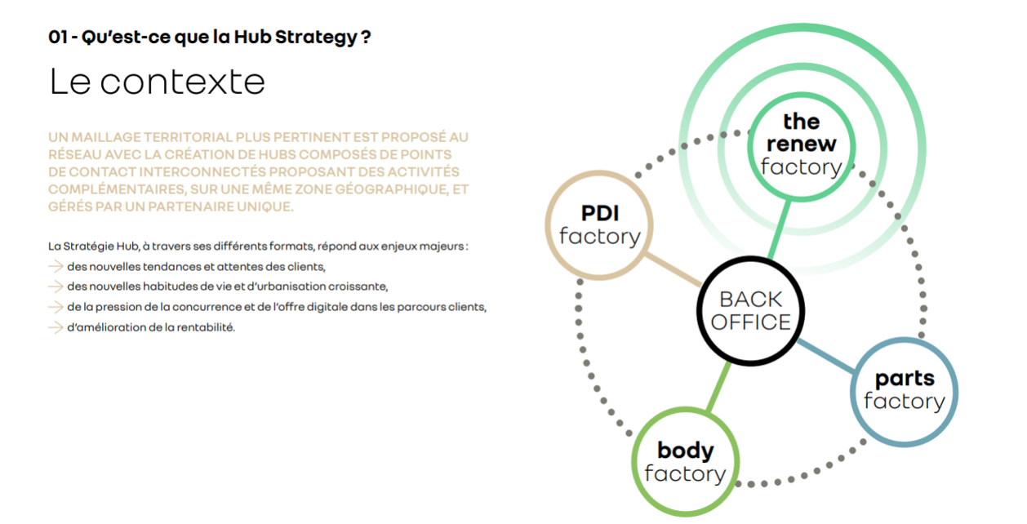
1 – Qu’est ce que la Hub Strategy

Slide 3
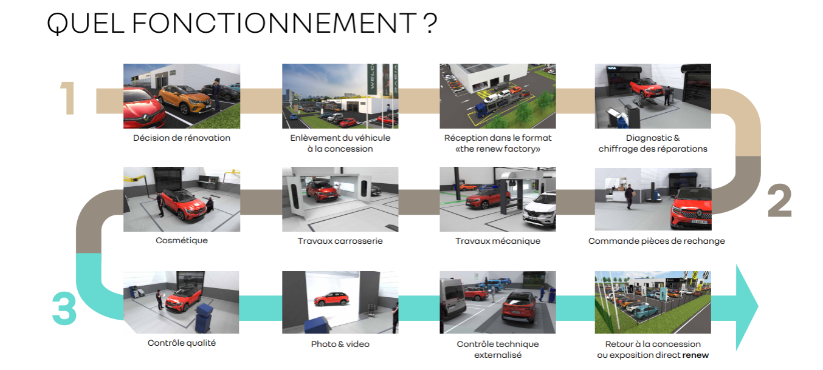
2 – Fonctionnement de « The ReNew Factory »

Slide 4
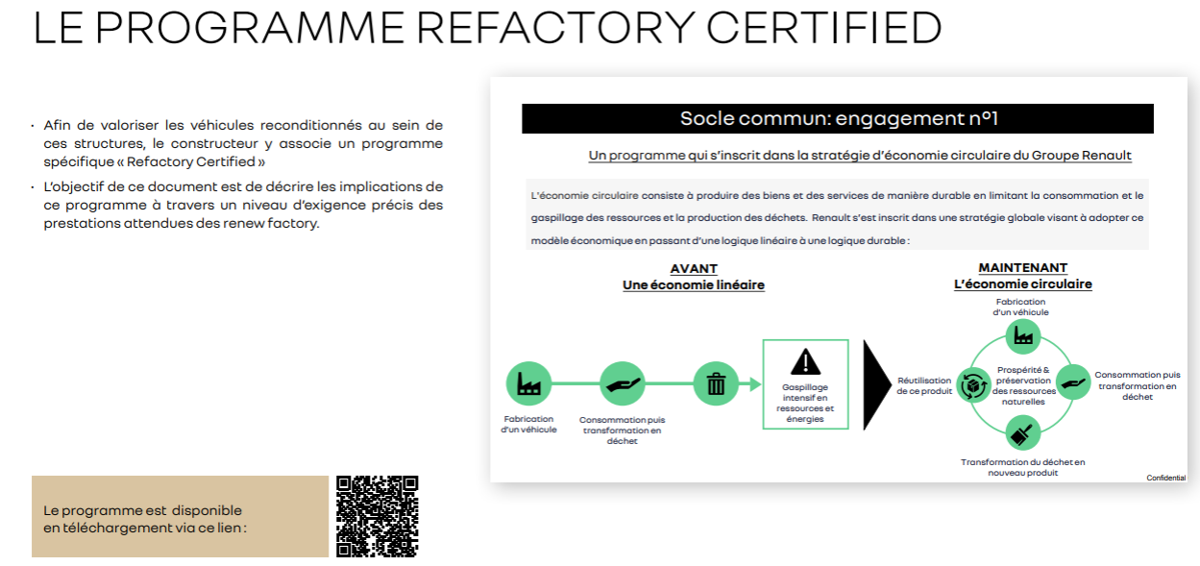

3 – Le programme Refactory Certified

Slide 5
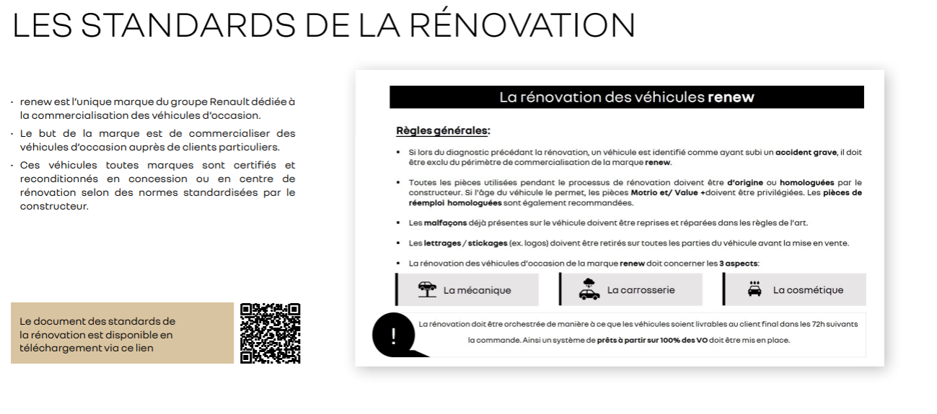

3 – Le programme Refactory Certified

Slide 6
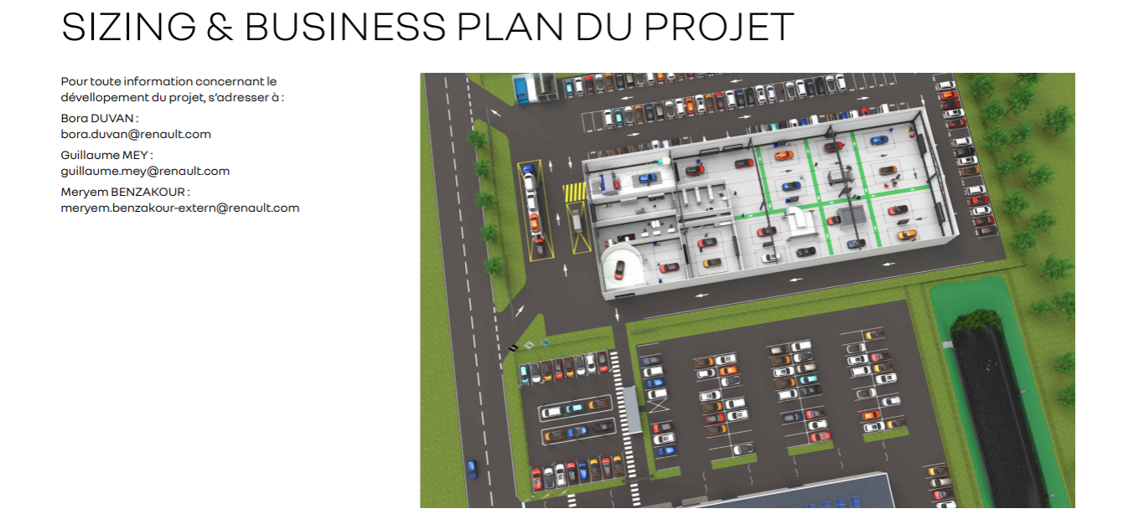
4 – Dimension / rentabilité

Slide 7



